Slide 1

Flip-Flop J-K
Gabriela Gomes dos Santos^{1,2}, Loyse Sabrine Fiametti¹,
Lucas Ferro¹, Mateus Heinen Feltrin¹
1- Instituto Federal de Educação, Ciência e Tecnologia de Mato Grosso (IFMT)
2- Grupo de Estudos em Ensino de Línguas e Literatura (GEELLI)
Cuiabá, MT – 10 de fevereiro de 2017

Slide 2
Agenda
1. Introdução
2. Flip-Flop J-K
3. Circuito Flip-Flop J-K
4. Estrutura interna do Flip-Flop J-K
5. Agradecimentos

Slide 3
Introdução:
Apresentar flip-flop JK:
É um circuito digital pulsado capaz de servir como uma memória de um bit
O flip-flop lembra o estado anterior de máquina, e a lógica digital utiliza este estado para calcular o próximo estado.

Slide 4
Introdução:
Podemos representar o flip-flop como um bloco onde temos
2 saídas: Q e Q‘
Entrada para as variáveis
Uma entrada de controle (Clock)

Slide 5
Introdução:
Como os flip-flops são implementados na forma de circuitos integrados, eles também necessitam de conexões de alimentação
O comportamento de um flip-flop é descrito por sua equação característica, que prevê a "próxima" (após o próximo pulso de clock) saída, Qnext, em termos dos sinais de entrada e/ou da saída atual, Q

Slide 6
Introdução:
Curiosidades:
O primeiro flip-flop eletrônico foi inventado em 1919 por William Eccles e F. W.
Ele foi inicialmente chamado de circuito de disparo Eccles-Jordan
O nome flip-flop posterior descreve o som que é produzido em um alto-falante conectado a uma saída de um amplificador durante o processo de chaveamento do circuito

Slide 7
2. Flip-flop J-K:
Flip-flop J-K, é uma evolução do flip-flop RS ou do LATCH
Ele pode ser configurado ou programado para funcionar como qualquer tipo de flip-flop.
Também é utilizado como analogia a "set-reset"

Slide 8
2. Flip-flop J-K:
O flip-flop J-K aprimora o funcionamento do flip-flop R, interpretando a condição S = R = 1 como um comando de inversão

Slide 9
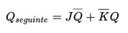
2. Flip-flop J-K:
Fazendo J = K o flip-flop J-K se torna um flip-flop T.
A equação característica do flip-flop J-K é:

Slide 10
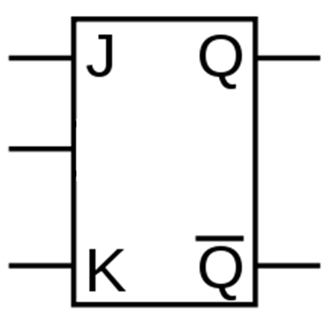
2. Flip-flop J-K:

Slide 11
2. Flip-flop J-K:
Entrada de dados
Entrada de dados

Slide 12
2. Flip-flop J-K:
Sinal de Saída
Complemento da saída

Slide 13
2. Flip-flop J-K:
Entrada de Clock

Slide 14
3. 1 Flip-flop J-K: Entradas Preset e Clear
O flip-flop JK pode assumir valores Q=1 ou Q=0 mediante utilização das entradas Preset (PR) e Clear (CLR)
Com as entradas clock igual 0 e consequente bloqueio da passagem das entradas J e K, podemos impor ao circuito saída Q igual a 1 através da aplicação à entrada Preset de nível 0.

Slide 15
2.2 Flip-flop J-K: Mestre-Escravo
A tabela é igual ao flip-flop JK básico, porem a saída só mudará seu valor na passagem do clock de 1 para 0;
O circuito é denominado, JK Mestre Escravo sensível a descida do clock
Esse flip flop vai funcionar na transição do sinal
Ele não pode ser um latch, por que ele trabalha por transição e não por nível.

Slide 16
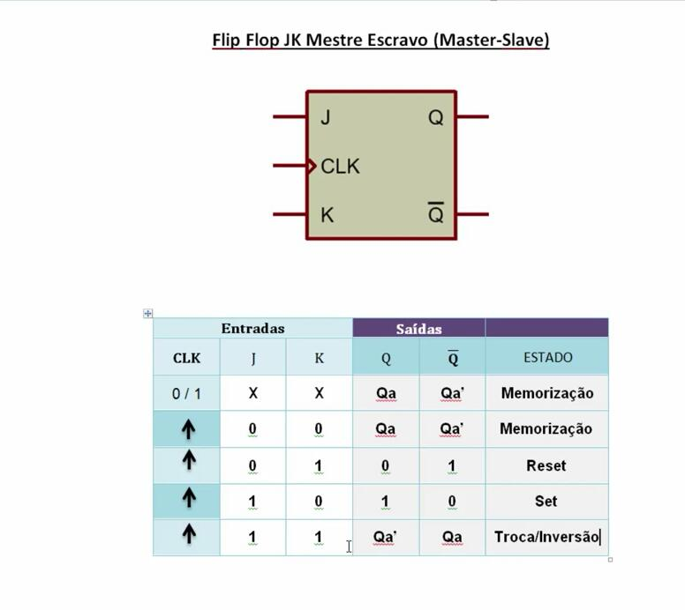
2.2 Flip-flop J-K: Mestre-Escravo

Slide 17

3. Circuito Flip-Flop J-K:

Slide 18
3. Circuito Flip-Flop J-K:
A combinação J = 0, K = 1 é um comando para desativar (reset) a saída do flip-flop
A combinação J = K = 1 é um comando para inverter o flip-flop, trocando o sinal de saída pelo seu complemento
Especificamente, a combinação J = 1, K = 0 é um comando para ativar (set) a saída do flip-flop

Slide 19
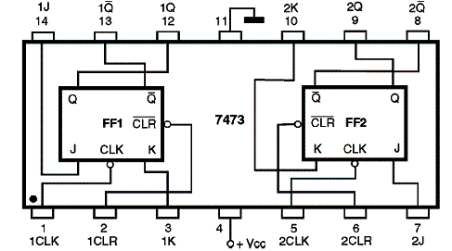
3. Circuito Flip-Flop J-K:

Slide 20
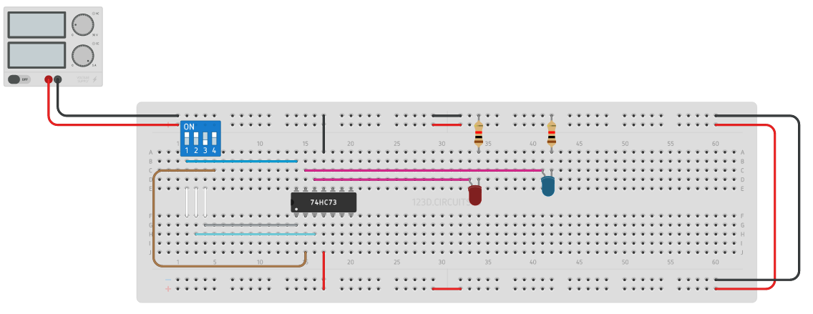
3. Circuito Flip-Flop J-K:

Slide 21
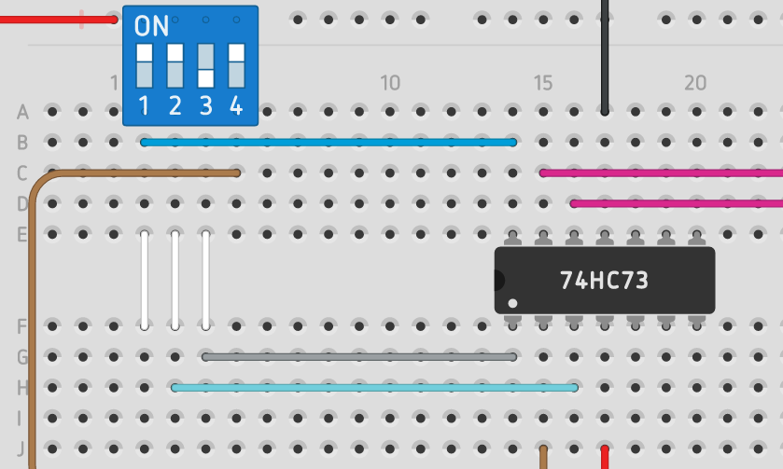
Entrada J

Slide 22
Entrada K

Slide 23
CLOCK

Slide 24
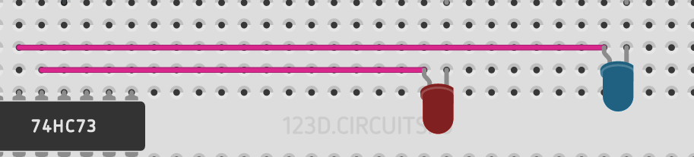
SAÍDA Q

Slide 25
SAÍDA Q’

Slide 26
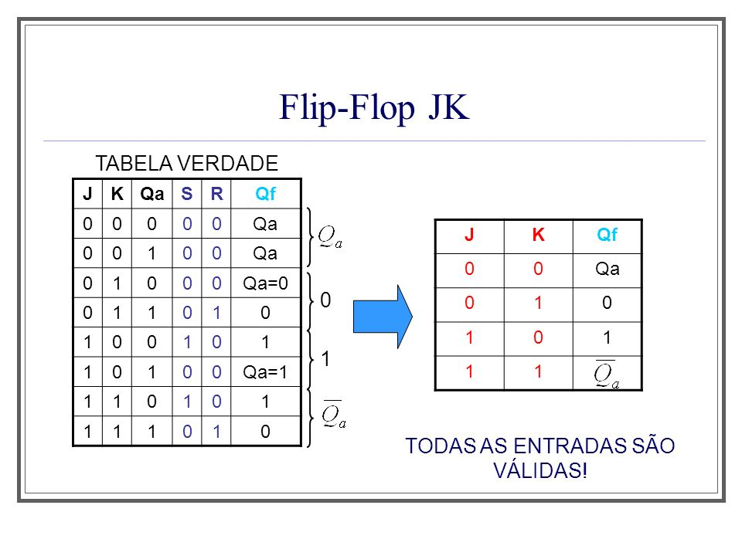

Slide 27
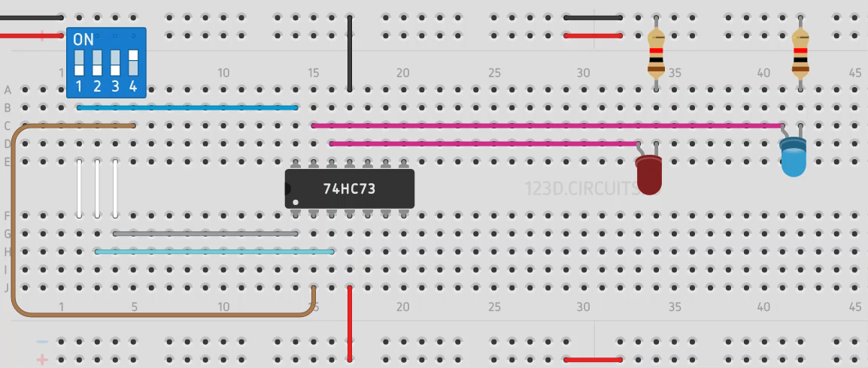
3. Circuito Flip-Flop J-K:

Slide 29
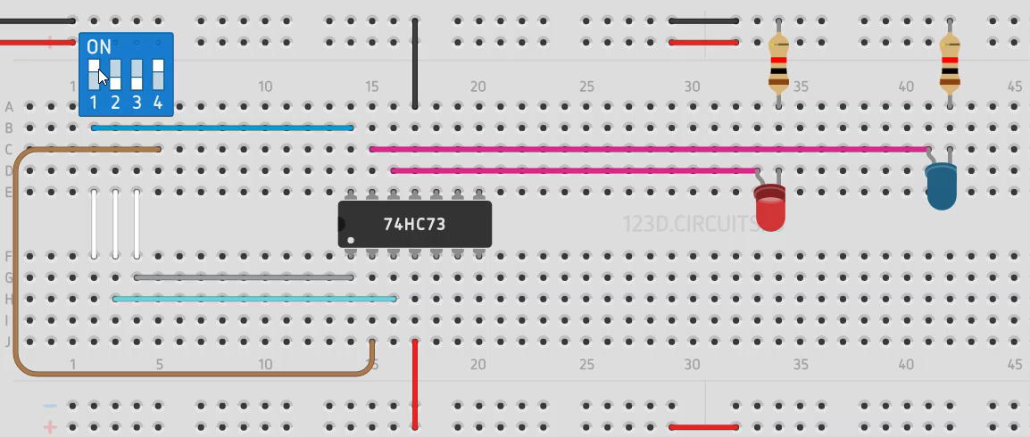

Slide 31
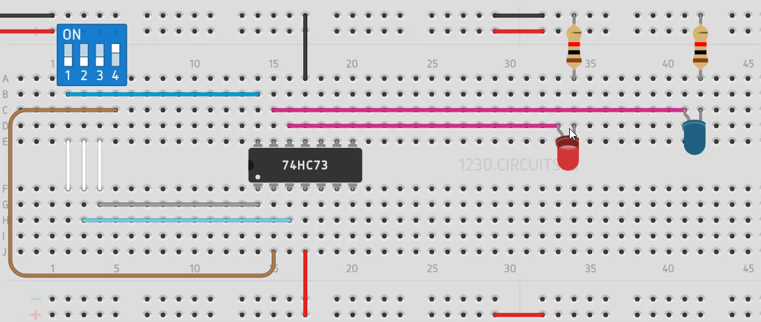

Slide 33
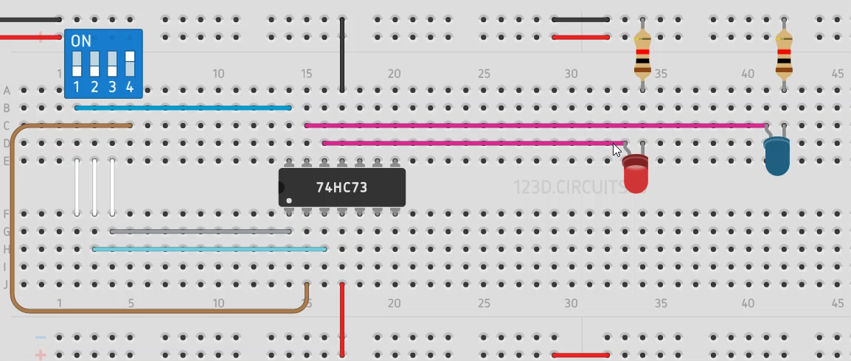

Slide 34
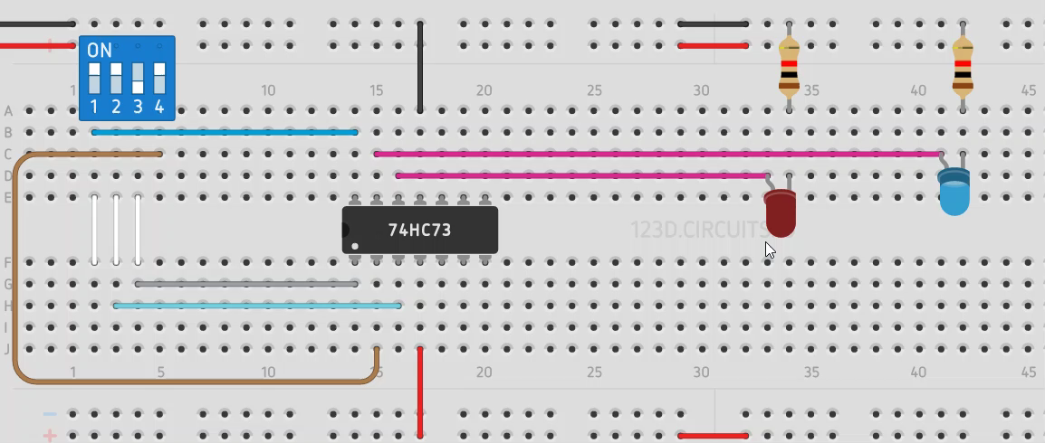

Slide 35
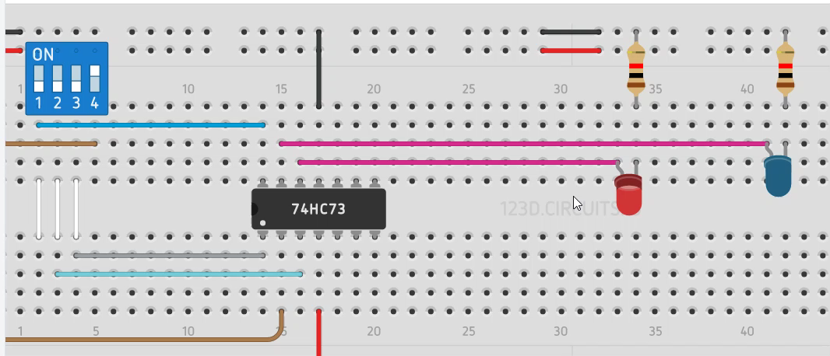

Slide 36
4. Funcionamento interno do Flip-Flop J-K:

Slide 37
Obrigado!
Agradecimentos:
Agradecimentos:

